Slide 1
Мемориал
детям блокады
2023 г.

Slide 2
Мемориал детям блокады

Slide 3
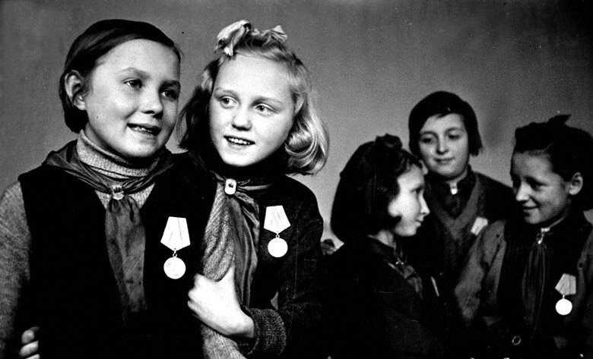
Мемориал детям блокады
Отличницы 4-го класса 47 школы г. Ленинграда, награжденные медалями "За оборону Ленинграда". Ноябрь 1943 года

Slide 4
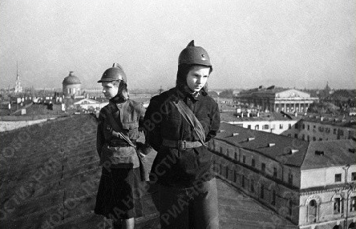
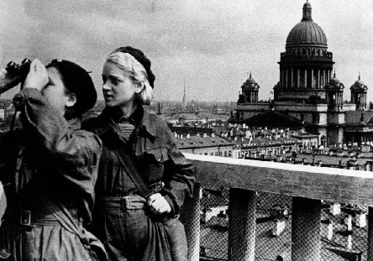
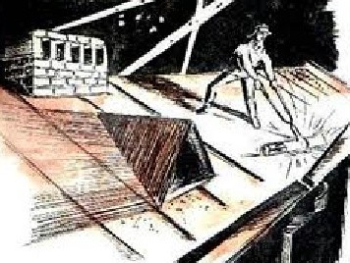
Мемориал детям блокады
Школьники дежурили на крышах и тушили зажигательные бомбы.

Slide 5
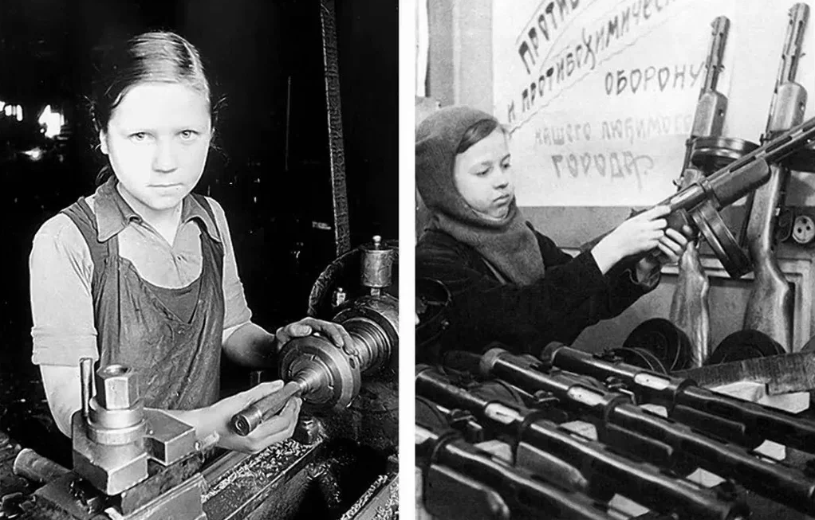
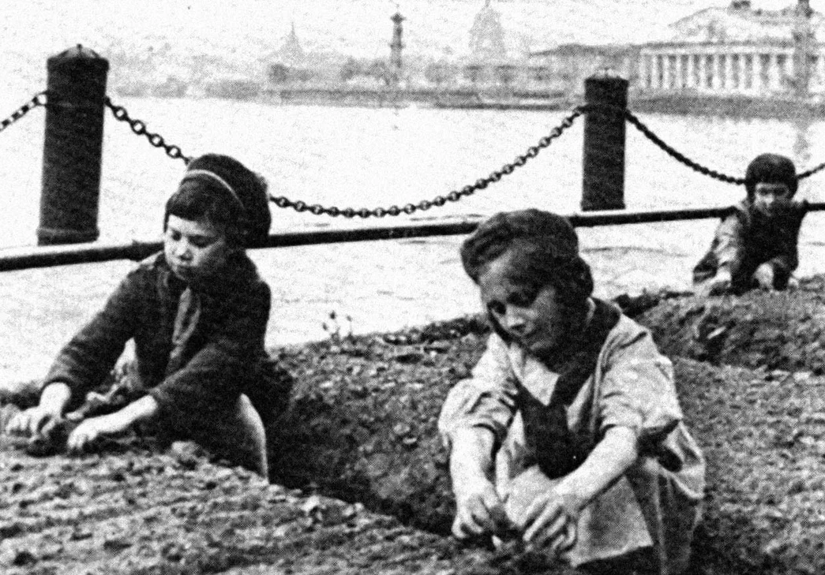
Мемориал детям блокады
Дети на заводах, предприятиях и хозяйствах работали на ровне со взрослыми

Slide 6
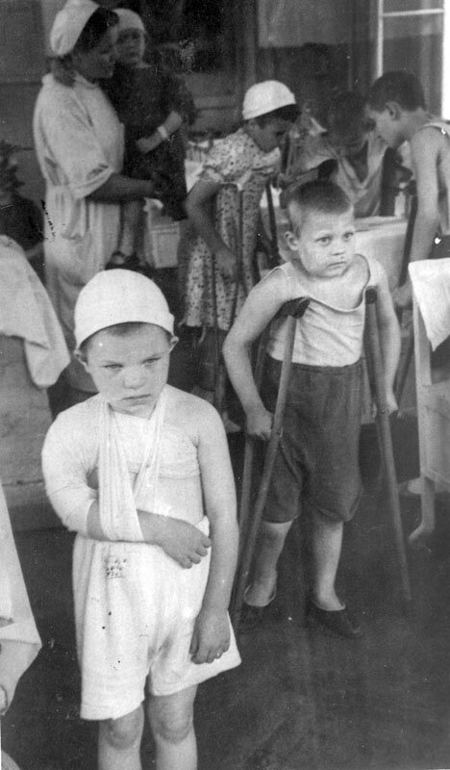
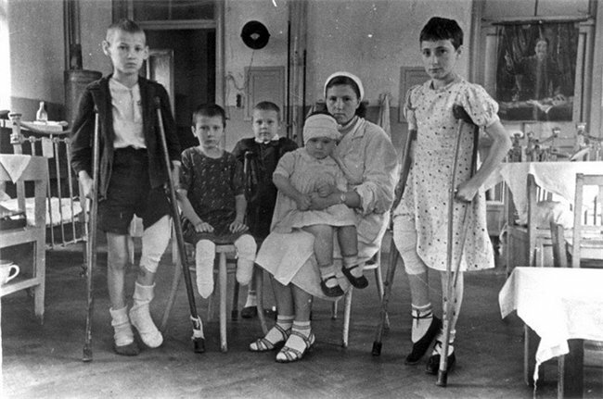
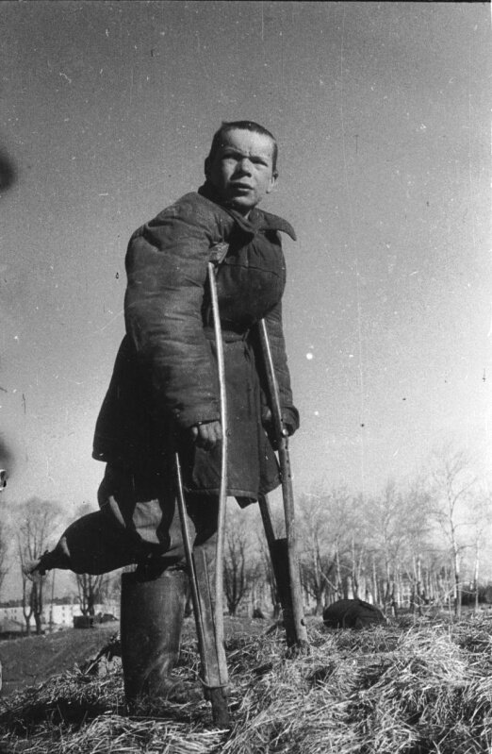
Мемориал детям блокады
Многие дети получали ранения и увечья в результате бомбежки и артобстрелов

Slide 7
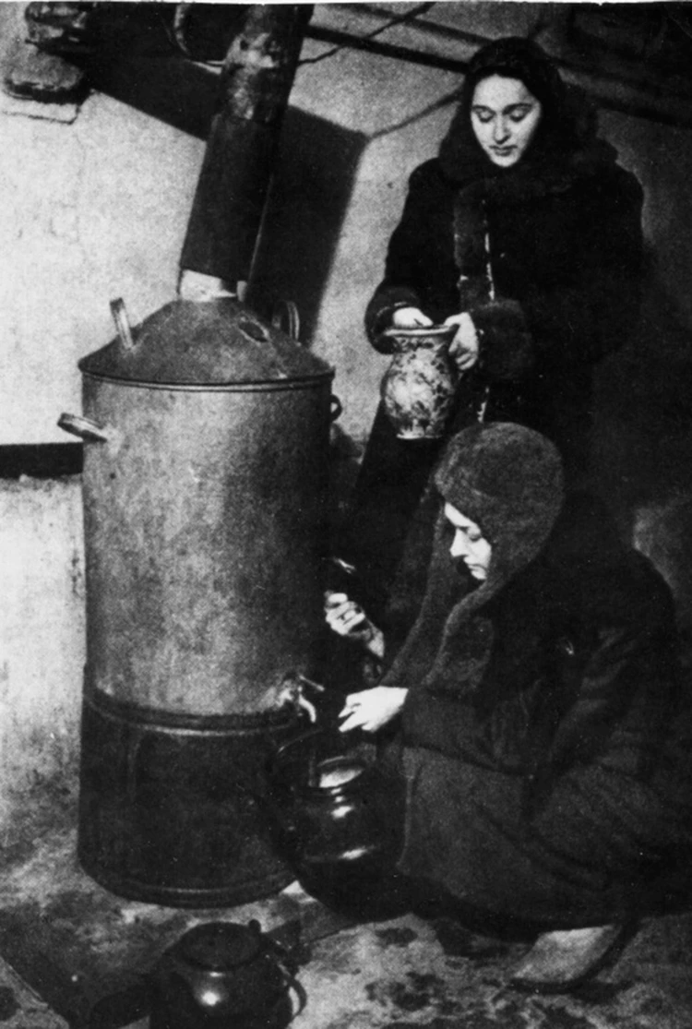
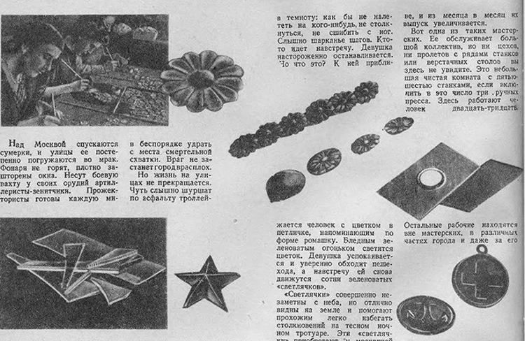
Символы блокады
ПЕЧКА-БУРЖУЙКА
«СВЕТЛЯЧКИ» - броши, покрытые «светоизлучающим слоем».

Slide 8
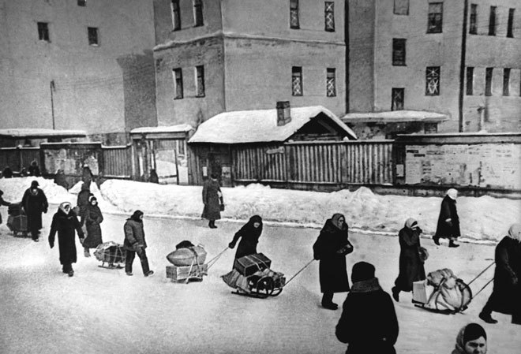
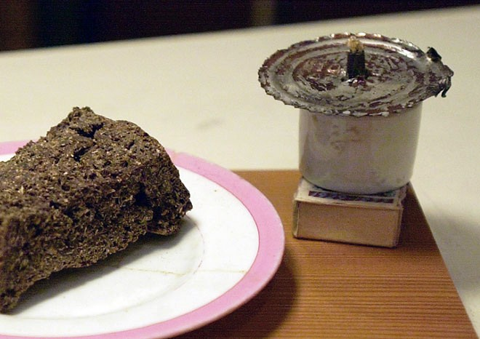
Символы блокады
На дет­ских сан­ках, узень­ких, смеш­ных,
в кас­трюль­ках во­ду го­лу­бую во­зят,
дро­ва и скарб, умер­ших и боль­ных…
Ольга Бер­ггольц
Са­мо­дель­ная коп­тил­ка и бло­кад­ная пор­ция хле­ба

Slide 9
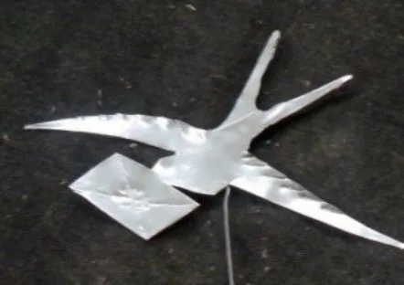
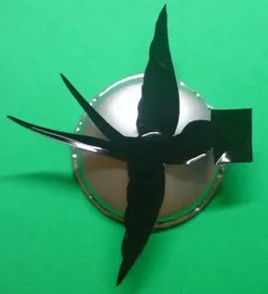
Символы блокады
Сквозь года, и радость, и невзгоды
вечно будет мне сиять одна —
та весна сорок второго года,
в осажденном городе весна.
Маленькую ласточку из жести
я носила на груди сама.
Это было знаком доброй вести,
это означало: «Жду письма».
Этот знак придумала блокада.
Знали мы, что только самолет,
только птица к нам, до Ленинграда,
с милой-милой родины дойдет.
Ольга Бер­ггольц
Значки в виде ласточки с конвертом

Slide 10
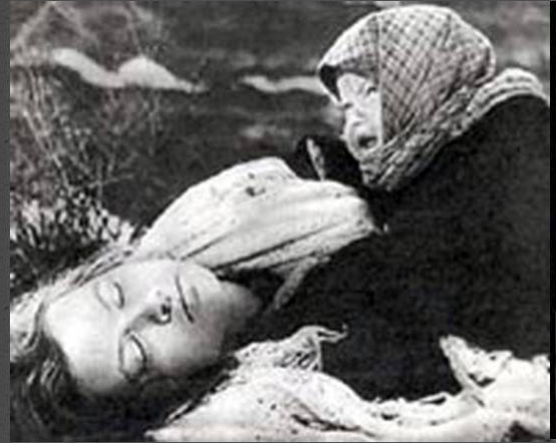
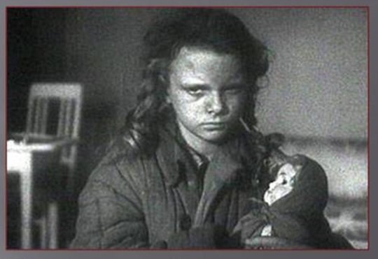
Символы блокады
Дети блокадного Ленинграда

Slide 11
Спасибо
за внимание

